Slide 1
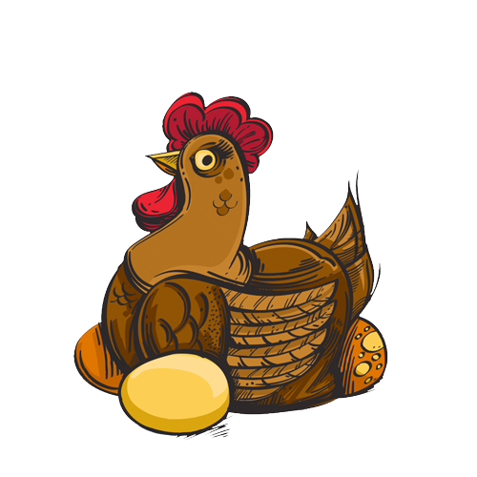
La gallina de los huevos de oro

Slide 2
Un granjero y su esposa compraron una gallina gorda en el mercado del pueblo y la dejaron en el gallinero, junto con las demás gallinas. Al día siguiente, cuando fueron al gallinero a recoger los huevos, ¡no salían de su asombro al ver que la gallina gorda había puesto un huevo de oro!
La escena se repitió por varios días: el granjero y su esposa iban al gallinero a recoger los huevos, y la gallina gorda había puesto un huevo de oro.

Slide 3
La pareja entonces ideó un plan: pensaron que si mataban a la gallina y le abrían la barriga, iban a poder sacar todos los huevos de oro juntos, sin tener que esperar a que pusiera uno por día
Pero se llevaron la peor sorpresas de sus vidas cuando abrieron la panza de la pobre gallina y la encontraron vacía. El granjero y su esposa se arrepintieron por el resto de sus vidas por haber matado a la gallina de los huevos de oro.

